Slide 1

السنة الأولى ماستر
تخصص ريادة الأعمال
مقياس الاستراتيجية الدولية
جامعة محمد خيضر بسكرة
كلية العلوم الاقتصادية والتجارية وعلوم التسيير
قسم علوم التسيير
الأستاذة: سلاف رحال
2024/2023

Slide 2

محتوى المحاضرة
مقدمة
مفهوم القيادة الدولية
خصائص القيادة الدولية
نماذج القيادة الدولية
مصادر الحصول على المديرين الدوليين
نظرية هوفستيد للأبعاد الثقافية والتعاون الدولي
خلاصة

Slide 3
3
مقدمة
تشكل القيادة الدولية فن فهم أفكار المجتمع الدولي وسلوكياته ومواقفه للعمل بشكل تآزري. ولذلك، تؤثر القيادة الدولية على الموظفين المتنوعين للعمل على أهداف مشتركة تتلاءم مع السياق الدولي.
تعكس القيادة الدولية القيادة المحلية في سياق دولي. فالشخص الذي يمكنه تقديم تدريب عملي والتواصل وتنفيذ التغييرات محليًا يزيد من فرص نجاح الشركة الدولية. وبالتالي، فإن جوانب القيادة والتحديات التي يواجهها القادة الدوليون هي مقدار من القيادة المحلية بسبب التنوع الموسع.
سلاف رحال/ مقياس الاستراتيجية الدولية
Notes:
www.presentation-powerpoint.com

Slide 4
مفهوم القيادة الدولية
4
لا تزال القيادة الدولية مجالًا ناشئًا، وهناك الكثير مما يتبقى لاستيعابه بشأن عمليات القيادة الدولية. ومن الأهمية بمكان أن هذا المجال لا يزال يفتقر إلى تعريف محدد وصارم ومعتمد على نطاق واسع للمفهوم (Pless et al., 2011). وقد أظهرت استعراضات حديثة للأدبيات حول القيادة الدولية تعددًا كبيرًا من التعاريف، وهي متباينة لدرجة أنه من الصعب توحيدها.
تشكل القيادة الدولية فن فهم أفكار وسلوكيات ومواقف المجتمع الدولي للعمل بشكل تناغمي. وبالتالي، فإن القيادة العالمية تؤثر في تحفيز الموظفين المتنوعين للعمل على أهداف مشتركة تتناسب مع السياق العالمي.
على الرغم من اختلاف التعريفات للقيادة الدولية، فمن المرجح أن تتعلق جميعها بقدرة الفرد على التفاعل مع مجموعات متنوعة من الناس. ورغم أن هذا صحيح، فإن القيادة الدولية يجب أن تذهب إلى ما هو أبعد من التفاعل إلى القدرة على التأثير على الأفراد من خلفيات متنوعة. هذا التمييز هو الفرق بين القائد والقائد الذي يعمل بفعالية في بيئة معقدة تمتد عبر الخطوط الوطنية والثقافية.
سلاف رحال/ مقياس الاستراتيجية الدولية
Notes:
www.presentation-powerpoint.com

Slide 5
5
خصائص القيادة الدولية
يتطلب تطوير القيادة في المنظمات العالمية استيعاب خصائص قيادية محددة. إن الشمولية هي إحدى الخصائص الهامة للقيادة الدولية. ويتعين على القادة الدوليون أن يرحبوا بأساليب القوى العاملة لديهم، وأفكارهم، ومعارفهم، ووجهات نظرهم. تتضمن القيادة الدولية أيضًا مستويات عالية من الفضول تساعد على تشجيع التعلم والبحث والاستكشاف. لكي يتفوق القادة الدوليون على المستوى الدولي، فإنهم يحتاجون إلى مهارات مثل(Smith, 2023
سلاف رحال/ مقياس الاستراتيجية الدولية
Notes:
www.presentation-powerpoint.com

Slide 6
6
خصائص القيادة الدولية
المرونة: غالبًا ما تواجه إدارة التنوع على نطاق عالمي تحديات متنوعة. تتطلب هذه التحديات التكيف مع الأساليب المختلفة التي تلبي احتياجات الثقافات والبلدان المختلفة،
اتخاذ القرار: اتخاذ القرارات هو جانب أساسي لكل قائد. إن اتخاذ القرار الدولي يشمل معتقدات المجتمعات المحلية المتنوعة وتقاليدها وقيمها الثقافية.
الاستقلال: تتطلب القيادة الدولية من القادة اتخاذ قرارات سريعة وفعالة في مواقف مختلفة، وهو جانب من جوانب الاستقلال.
سلاف رحال/ مقياس الاستراتيجية الدولية
Notes:
www.presentation-powerpoint.com

Slide 7
7
خصائص القيادة الدولية
وبالتالي، تتطلب إدارة القيادة الدولية من الأفراد أن يكونوا مستقلين واستباقيين ومرنين. يعتمد نجاح القادة الدوليين على قدرتهم على التكيف والاندماج في البيئات التي ترغب فيها الشركات في توسيع مبيعات خدماتها وسلعها.
سلاف رحال/ مقياس الاستراتيجية الدولية
Notes:
www.presentation-powerpoint.com

Slide 8
8
نماذج القيادة الدولية
نموذج القيادة العالمية: GLOBE Leadership Model
تم تطوير نموذج القيادة العالمية وفعالية السلوك التنظيمي العالمي The Global Leadership and Organizational Behavior Effectiveness (GLOBE) من قبل House وآخرين (2004). يحدد هذا النموذج ستة أبعاد للقيادة العالمية: القيادة الجذابة/القيمية، القيادة الموجهة للفريق، القيادة المشاركة، القيادة الموجهة نحو الإنسانية، القيادة الذاتية، والقيادة الحمائية للذات. يأخذ النموذج في الاعتبار الاختلافات الثقافية ويوفر إطارًا لفهم القيادة الفعالة عبر ثقافات مختلفة.
سلاف رحال/ مقياس الاستراتيجية الدولية
Notes:
www.presentation-powerpoint.com

Slide 9
9
نماذج القيادة الدولية
نموذج القيادة التحويلية: Transformational Leadership Model
يؤكد نموذج القيادة التحويلية على قدرة القائد على إلهام وتحفيز المتابعين لتحقيق نتائج استثنائية. اقترح Bass و Riggio (2006) إطارًا شاملاً للقيادة التحويلية، يشمل أربعة أبعاد: التأثير المثالي، التحفيز الملهم، الحث الفكري، والاهتمام الفردي.
سلاف رحال/ مقياس الاستراتيجية الدولية
Notes:
www.presentation-powerpoint.com

Slide 10
10
نماذج القيادة الدولية
نموذج القيادة العالمية المتعددة الأبعاد (MML): Multidimensional Model of Global Leadership:
تم تطوير نموذج القيادة العالمية المتعددة الأبعاد من قبل Javidan وآخرين (2006). يدمج هذا النموذج الذكاء الثقافي ويوفر إطارًا لفهم فعالية القيادة عبر الثقافات. يتكون النموذج من ثلاثة أبعاد: الاعتقادات المعرفية، الاعتقادات العاطفية، والاعتقادات الجسدية/الدافعية.
سلاف رحال/ مقياس الاستراتيجية الدولية
Notes:
www.presentation-powerpoint.com

Slide 11
11
نماذج القيادة الدولية
نموذج الفهم العالمي: Global Mindset Model
يركز نموذج الفهم العالمي على تطوير قدرات القادة على التفكير والتصرف على المستوى العالمي. يؤكد هذا النموذج الأبعاد الإدراكية والنفسية والاجتماعية للفهم العالمي. تم اقتراح النموذج بواسطة Oudenhoven وآخرين(2018)ويتكون من ثلاثة مكونات: رأس المال الفكري، ورأس المال النفسي، ورأس المال الاجتماعي.
سلاف رحال/ مقياس الاستراتيجية الدولية
Notes:
www.presentation-powerpoint.com

Slide 12
مصادر الحصول على المديرين الدوليين:
12
إإن رئاسة الشركة في البلد الأم قد لا تكون في وضع لإعطاء تعليمات لعدم كفاية المعلومات المتوفرة لديها ، وعلى هذا لن تفيد مراجعة الرئاسة كثيراً في مثل هذه الحالة ، فإيجاد المديرين الأكفاء مشكلة تواجه المنظمات والمؤسسات على المستوى المحلي ولكنها تأخذ أبعاداً أ كثر تعقيداً في الأعمال الدولية.
المطلوب هنا هو العثور على أشخاص يوائمون بين الأهداف العليا للشركة الدولية وبين الأهداف المحلية للشركة المنتسبة والأوضاع المحلية، أشخاص يفهمون البيئة المحلية ومتشربون لثقافة وسياسات الشركة يعرفون متى يطبقون الممارسات التي تعلموها في الشركة الأم ومتى يتجاوزونها أو يعدلونها.
سلاف رحال/ مقياس الاستراتيجية الدولية
Notes:
www.presentation-powerpoint.com

Slide 13
مصادر الحصول على المديرين الدوليين:
13
المزايا
ولاء هؤلاء المديرين للمنظمة في حالة نشوب نزاع بينها وبين السلطات المحلية في البلد المضيف
سهولة الاتصال بين رئاسة المنظمة والوحدات التابعة لها في الخارج
الأسباب
الشركة جديدة في مجال العمليات الدولية.
ميل الشركة إلى خلق طبعة من المديرين الرئيسيين بها ذوي خبرة في المجال الدولي.
الصعوبات
الدول المضيفة في العادة لا تحبذ اتجاه سيطرة مديرين من البلد الأم على فروع المنظمة أو الشركة الموجودة بها، ذلك لأسباب واضحة أغلبها ذات علاقة بالشعور القومي
جودة تفسير سياسات المنظمة
الفرع أو الوحدة التابعة لا تتمتع باستقلال كبير بحكم طبيعتها، مما يتطلب دمج أعمالها بشكل شبه كامل مع العمليات الرئيسية للشركة.
أعمال الشركة ذات طبيعة تكنولوجية وفنية تتطلب حماية خاصة
أعمال الفرع أو الوحدة الأجنبية ذات أمد زمني قصير
المجتمع في البلد المضيف تسيطر عليه انقسامات عرقية
مديرون من البلد الأم
سلاف رحال/ مقياس الاستراتيجية الدولية
Notes:
www.presentation-powerpoint.com

Slide 14
مصادر الحصول على المديرين الدوليين:
14
المزايا
سهولة إنجاز أعمال المنظمة في البلد المضيف وذلك لأن المديرين في هذه الحالة يكون لديهم إلمام كامل بلغة البلد وثقافته
التخلص من مشكلة التكيف الثقافي التي تواجه المديرين وعائلاتهم
الأسباب
تنامي الشعور القومي لدى الشعوب في العالم الثالث، حيث تمارس أغلب المنظمات الدولية أعمالها
الصعوبات
%36 عدم الإلمام بأصول ممارسة الأعمال في البلد الأصل.
التخفيف من حدة الشعور القومي المعادي للمنظمات ومصالحها في البلد المضيف
التخفيف من الأعباء الناجمة عن استخدام مديرين قادمين من البلد الأصلي للمنظمة
%23 الافتقار إلى التعليم الجيد والخبرة الفنية.
%9 فقدان المبادرة والجرأة.
%9 عدم المقدرة على الاتصال بالآخرين بشكل ناجح.
%8 عدم المقدرة على تفويض الصلاحيات.
%8 عدم المقدرة على التخطيط.
%7 عدم الاهتمام بدرجة ربحية المشروع.
الاتهام بالاستغلال السياسي والاقتصادي والاجتماعي لثروات البلدان المضيفة من قبل الشركات الدولية
نتج عنه تغيير أسلوب اختيار الشركات الدولية عامليها من البلد الأم بالاعتماد على عناصر من البلد المضيف حتى في الوظائف الرئيسية.
مديرون من البلد المضيف
سلاف رحال/ مقياس الاستراتيجية الدولية
Notes:
www.presentation-powerpoint.com

Slide 15
مصادر الحصول على المديرين الدوليين:
15
المزايا
سهولة إنجاز أعمال المنظمة في البلد المضيف وذلك لأن المديرين في هذه الحالة يكون لديهم إلمام كامل بلغة البلد وثقافته
التخلص من مشكلة التكيف الثقافي التي تواجه المديرين وعائلاتهم
الأسباب
يتم اللجوء إلى هذا الخيار كمحاولة للتخلص من بعض مساوئ الخيارين السابقين
الصعوبات
التحيز للبلد المضيف.
التخفيف من حدة الشعور القومي المعادي للمنظمات ومصالحها في البلد المضيف
التخفيف من الأعباء الناجمة عن استخدام مديرين قادمين من البلد الأصلي للمنظمة
التكلفة العالية
الشعور القومي المناهض
قلة الخبرة والكفاءة.
منافسة المواطنين المحليين.
مديرون من البلد المضيف
سلاف رحال/ مقياس الاستراتيجية الدولية
Notes:
www.presentation-powerpoint.com

Slide 16
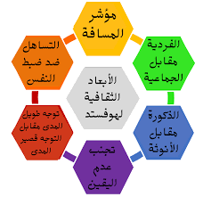
16
نظرية هوفستيد للأبعاد الثقافية والتعاون الدولي
طور "جيرت هوفتسيد" نظرية الأبعاد الثقافية بعد دراسة أجراها على موظفي شركة IBM -التي كان يعمل لديها- في خمسين دولة بهدف تطوير إستراتيجية فاعلة للتعامل مع أشخاص من مختلف الدول والثقافات. من خلال دراسته استنتج بأنه يمكن قياس الإختلافات الثقافية بين الدول من خلال خمسة أبعاد وضع مؤشرات لقياسها وهي:
سلاف رحال/ مقياس الاستراتيجية الدولية
Notes:
www.presentation-powerpoint.com

Slide 17
17
الأبعاد الثقافية لنموذج هوفستيد
يحدد نموذج هوفستيد ستة أبعاد ثقافية أساسية:
مسافة السلطة: يقيس مدى قبول المجتمع وتوقعه للسلطة والتسلسل الهرمي في المؤسسات والمنظمات.
الفردية مقابل الجماعية:يعكس الدرجة التي يعطي بها الأفراد الأولوية للأهداف الشخصية على أهداف المجموعة أو العكس.
التوجه الذكوري مقابل التوجه الأنثوي: يدرس التركيز على القيم الذكورية التقليدية (مثل القدرة التنافسية والطموح) أو القيم الأنثوية (مثل الرعاية ونوعية الحياة) داخل المجتمع.
تجنب عدم اليقين: يقيم مدى تحمل المجتمع للغموض وعدم اليقين والمخاطر في مختلف جوانب الحياة.
التوجه طويل المدى مقابل التوجه قصير المدى: يركز على توجه المجتمع نحو المكافآت المستقبلية والتخطيط طويل المدى مقابل الإشباع الفوري.
التساهل مقابل ضبط النفس: يدرس مدى انغماس الأفراد في المجتمع في رغباتهم ودوافعهم أو ممارسة ضبط النفس والانضباط الذاتي.
سلاف رحال/ مقياس الاستراتيجية الدولية
Notes:
www.presentation-powerpoint.com

Slide 18
قياس ونتائج نموذج هوفستيد
18
يتم قياس كل بعد ثقافي على مقياس رقمي، يتراوح عادةً من 0 إلى 100، وتشير الدرجات الأعلى إلى وجود أقوى للسمة الثقافية. وتستند هذه النتائج إلى استطلاعات وأبحاث مكثفة أجراها هوفستيد وفريقه في مختلف البلدان والمناطق. وتسمح الأبعاد بإجراء مقارنات بين الثقافات، وتسليط الضوء على الاختلافات وأوجه التشابه بين الثقافات.
وقد قسَّمت هذه المستويات إلى ثلاث أقسام: مرتفع (70-100)، ومتوسط (40-69)، ومنخفض (0-39).
سلاف رحال/ مقياس الاستراتيجية الدولية
Notes:
www.presentation-powerpoint.com

Slide 19
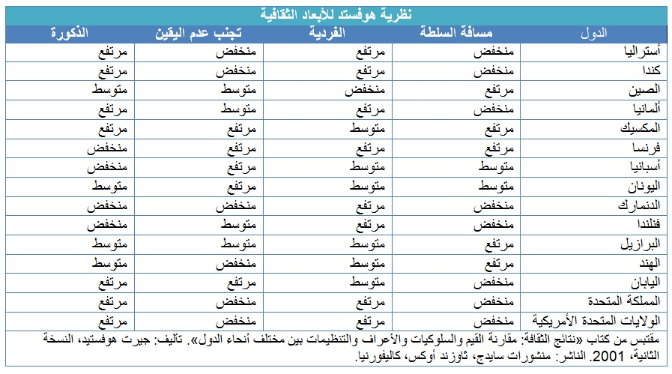
19

Slide 20
تطبيقات نموذج هوفستيد
20
للأبعاد الثقافية لهوفستيد تطبيقات واسعة النطاق في مجالات متنوعة، بما في ذلك ادارة الثقافة المشتركة, أعمال عالمية, الموارد البشرية والتواصل بين الثقافات. تستخدم المؤسسات هذه الأبعاد لفهم الفروق الثقافية بشكل أفضل عند التوسع في الأسواق العالمية، وإدارة الفرق متعددة الثقافات، وتصميم استراتيجيات التسويق. كما أنها تساعد في المفاوضات وحل النزاعات وتكييف أساليب القيادة مع الثقافات المختلفة.
سلاف رحال/ مقياس الاستراتيجية الدولية
Notes:
www.presentation-powerpoint.com

Slide 21
انتقادات وقيود نموذج هوفستيد
21
على الرغم من أهميته، فقد واجه نموذج هوفستيد انتقادات وقيود:
التعميم: يجادل النقاد بأنه يبالغ في تبسيط وتعميم الاختلافات الثقافية داخل البلد.
ديناميات: الثقافات ليست ثابتة، وقد لا تنعكس التغييرات بمرور الوقت في درجات النموذج.
الاختلاف الإقليمي: قد لا يلتقط النموذج الاختلافات الثقافية الفرعية داخل البلدان الكبيرة.
التحولات الثقافية: العولمة السريعة والتقدم التكنولوجي قد يؤدي إلى تحولات ثقافية لم تؤخذ في الاعتبار في البحث الأصلي.
سلاف رحال/ مقياس الاستراتيجية الدولية
Notes:
www.presentation-powerpoint.com

Slide 22
المهارات والصفات الواجب توافرها لدى المدير الدولي
22
قامت الجمعية الأمريكية للتدريب والتطوير بوضع أحدى عشرة صفة يجب توفرها في المدير الدولي تتضمن الرؤيا الدولية والتعدد الثقافي إلى الصفات المطلوبة في المديرين عامة كما قام بعض الكتاب (Bwamish et al) بمراجعة الأدبيات عن الإستراتيجية العالمية عموماً والاستراتيجيات الوظيفية كالتسويق الدولي وإدارة الموارد البشرية الدولية واستنبطوا منها سبعة مهارات أو قدرات أساسية لخصوها كالتالي :
القدرة على التطوير واستخدام مهارات استراتيجيات عالمية .
القدرة على إدارة التغيير والتحول .
القدرة على التنويع الثقافي .
القدرة على العمل مع الآخرين في مجموعات وفرق .
القدرة على التواصل .
القدرة على تصميم والعمل داخل هياكل تنظيمية مرنة .
القدرة على التعلم ونقل المعرفة في المنظمات .
سلاف رحال/ مقياس الاستراتيجية الدولية
Notes:
www.presentation-powerpoint.com

Slide 23
خلاصة
23
إذن تتطلب النظرة الدولية للمدير القدرة على العمل في عالم متغير وتفهم ثقافة الآخرين (لا أحادية التوجه) وكذلك يتطلب العمل الدولي تعديل الهيكل التنظيمي لمواجهة المتغيرات مما يستدعي المرونة ، كذلك أهمية العمل كفريق يؤكد عليها محليا وعالمياً . أما نقل القدرة على التواصل والتعلم ونقل المعرفة فهي مهمة محلياُ لكن تتضاعف أهميتها في الثقافات المختلفة والبيئات الجديدة في الخارج التي تتطلب ملاحظتنا وسرعة استيعابنا وشرحها للآخرين .
سلاف رحال/ مقياس الاستراتيجية الدولية
Notes:
www.presentation-powerpoint.com

Slide 24
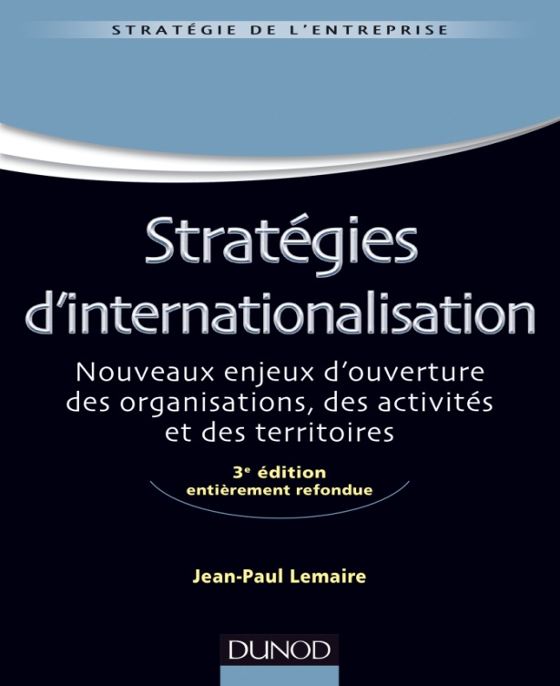



Contact Info
Email
Phone
soulef.rahal
soulef.rahal@univ-biskra.dz
0776457125
soulef.rahal
سلاف رحال/ مقياس الاستراتيجية الدولية
Notes:
http://www.dreamstale.com/freebie-74-thin-social-media-icons/

